Slide 1

BAN HỌC TẬP MẠNG MÁY TÍNH & TRUYỀN THÔNG

Slide 2
ÔN TẬP KIẾN THỨC – MÔN HỆ ĐIỀU HÀNH
15 câu trắc nghiệm (6 điểm)
Chương 5, 6, 7, 8
Cấu trúc đề thi
2 câu tự luận (4 điểm)
Chương 6, 8

Slide 3
CÁC KIẾN THỨC TỔNG QUAN – Chương 5
Race condition là gì?
Nhiều process truy xuất và thao tác đồng thời lên dữ liệu chia sẻ (dữ liệu dùng chung).
=> Có thể dẫn đến việc dữ liệu chia sẻ đó không được nhất quán.
=> Để dữ liệu chia sẻ được nhất quán, cần bảo đảm sao cho tại mỗi thời điểm
chỉ có một process được thao tác lên dữ liệu chia sẻ. Do đó, cần có cơ chế đồng
bộ hoạt động của các process này.

Slide 4
CÁC KIẾN THỨC TỔNG QUAN – Chương 5
Critical Section là gì?
Trong mỗi process có những đoạn code có chứa các thao tác lên dữ liệu chia sẻ. Đoạn code này được gọi là vùng tranh chấp (critical section).
=> Vấn đề Critical Section: phải đảm bảo sự loại trừ tương hỗ (mutual exclusion),
tức là khi một process đang thực thi trong vùng tranh chấp, không có process nào
khác đồng thời thực thi các lệnh trong vùng tranh chấp.

Slide 5
CÁC KIẾN THỨC TỔNG QUAN – Chương 5
Yêu cầu cho lời giải vấn đề critical section?
Lời giải phải thỏa ba tính chất:
(1) Loại trừ tương hỗ (mutual exclusion): Tại một thời điểm, chỉ duy nhất một
tiến trình được thực thi trong miền găng.
(2) Progress: Một tiến trình tạm dừng bên ngoài miền găng không được ngăn cản
các tiến trình khác vào miền găng
(3) Chờ đợi giới hạn (Bounded waiting): Không tiến trình nào phải chờ đợi mãi
mãi để vào miền găng (Không xảy ra tình trạng đói tài nguyên (starvation)).

Slide 6
CÁC KIẾN THỨC TỔNG QUAN – Chương 5
Có mấy loại giải pháp đồng bộ? Kể tên?
Có 2 nhóm giải pháp chính:
Nhóm 1: Nhóm giải pháp Busy Waiting
- Sử dụng các biến cờ hiệu
- Sử dụng việc kiểm tra luân phiên
- Giải pháp của Peterson
- Cấm ngắt
- Chỉ thị TSL
Nhóm 2: Nhóm giải pháp Sleep & Wakeup
- Semaphore
- Monitor
- Message

Slide 7
CÁC KIẾN THỨC TỔNG QUAN – Chương 5
Có mấy loại giải pháp đồng bộ? Kể tên?
Nhận xét:
Nhóm 1: Nhóm giải pháp Busy Waiting
- Tiếp tục tiêu thụ CPU trong khi chờ đợi vào miền găng.
- Không đòi hỏi sự trợ giúp của Hệ điều hành
Nhóm 2: Nhóm giải pháp Sleep & Wakeup
- Từ bỏ CPU khi chưa được vào miền găng.
- Cần Hệ điều hành hỗ trợ.

Slide 8
CÁC KIẾN THỨC TỔNG QUAN – Chương 5
Semaphore là gì? Cách hoạt động và ứng dụng của nó?

Slide 9
CÁC KIẾN THỨC TỔNG QUAN – Chương 5
Ví dụ sử dụng Semaphore 1
- Dùng cho n process
- Khởi tạo S.value = 1
- Chỉ duy nhất một process được vào Critical Section (mutual exclusion)
Để cho phép k process vào CS, khởi tạo S.value = k
Shared data: semaphore mutex;
/* initially mutex.value = 1 */
Process Pi:
do
{
wait(mutex);
critical section signal(mutex);
remainder section
} while (1);

Slide 10
CÁC KIẾN THỨC TỔNG QUAN – Chương 5
Ví dụ sử dụng Semaphore 2
- Có tiến trình P1(A1,B1), P2(A2,B2).
sử dụng semaphore sao cho A1, A2 hoàn tất trước khi B1, B2 thực hiện.
Khởi tạo:
s1.v = s2.v = 0
*Tại P1*
A1;
signal(s1);
wait(s2);
B1;
*Tại P2*
A2
signal(s2);
wait(s1);
B2;

Slide 11
CÁC KIẾN THỨC TỔNG QUAN – Chương 5
Các dạng bài tập

Slide 12
CÁC DẠNG BÀI TẬP – Chương 5
VD1: Nhóm giải pháp nào không đòi hỏi sự trợ giúp của hệ điều hành?
Busy waiting.
Sleep & wakeup.
Cấm ngắt.
Semaphore.
-> Sai. Nhóm giải pháp cần sự trợ giúp của hệ điều hành
-> Sai. Đây là giải pháp chứ không phải nhóm.
-> Sai. Đây là giải pháp chứ không phải nhóm.

Slide 13
CÁC DẠNG BÀI TẬP – Chương 5
VD2: Giải pháp đồng bộ sau đây nào không thuộc nhóm giải pháp sleep & wakeup?
Semaphore
Monitor
Critical Region
Peterson

Slide 14
CÁC KIẾN THỨC TỔNG QUAN – Chương 6
Deadlock là gì?
Một tập tiến trình ở trạng thái deadlock nếu mỗi tiến trình trong tập này đang đợi một hoặc nhiều tài nguyên bị chiếm giữ bởi tiến trình khác trong nhóm.

Slide 15
CÁC KIẾN THỨC TỔNG QUAN – Chương 6
Khi nào xảy ra Deadlock? Khi hội tụ đủ 4 điều kiện bên dưới
Độc quyền. Mỗi tài nguyên chỉ được cấp cho duy nhất một tiến trình tại một thời điểm, hoặc không cấp cho tiến trình nào hết.
Giữ và chờ. Tiến trình đang giữ tài nguyên và yêu cầu thêm tài nguyên mới.
Không thu hồi. Hệ thống không thể thu hồi tài nguyên cấp cho một tiến trình nào đó, trừ khi tiến trình này trả lại tài nguyên.
Vòng tròn chờ. Tồn tại một vòng tròn của các tiến trình, mỗi tiến trình chờ đợi tài nguyên của tiến trình kế tiếp trong vòng tròn.
Nếu như thiếu bất kỳ một trong 4 điều kiện trên thì hệ thống không thể xảy ra deadlock.

Slide 16
CÁC KIẾN THỨC TỔNG QUAN – Chương 6
Các phương pháp giải quyết Deadlock?
Phớt lờ vấn đề deadlock. Có thể khi chúng ta không để ý đến nó, thì nó sẽ không để ý đến ta.
Nhận diện và phục hồi. Cho phép deadlock có thể xảy ra, nếu có thì nhận biết deadlock và tìm cách khắc phục.
Phòng tránh deadlock. Phòng tránh bằng cách cấp phát tài nguyên một cách cẩn thận.
Ngăn chặn deadlock. Ngăn chặn bằng cách không cho phép một trong bốn điều kiện để dẫn đến deadlock có thể thỏa mãn.

Slide 17
CÁC KIẾN THỨC TỔNG QUAN – Chương 6
Các phương pháp giải quyết Deadlock?
Phòng tránh deadlock: Dùng giải thuật nhà bằng (Banker) - Giải pháp này vẫn đảm bảo hiệu suất sử dụng tài nguyên tối đa đến mức có thể. - Tuy nhiên, giải pháp phòng tránh deadlock không khả thi, bởi vì nó yêu cầu các tiến trình phải biết được nhu cầu sử dụng tài nguyên trong tương lai, mà thông tin này thì không biết được.
Ngăn chặn deadlock: Sử dụng tài nguyên không hiệu quả.

Slide 18
CÁC KIẾN THỨC TỔNG QUAN – Chương 6
Giải thuật Banker (giải thuật nhà băng)
Điều kiện:
Mỗi tiến trình phải khai báo số lượng thực thể tối đa của mỗi loại tài nguyên mà nó cần.
Khi tiến trình yêu cầu tài nguyên thì có thể phải đợi.
Khi tiến trình đã có đầy đủ tài nguyên thì phải hoàn trả trong một khoảng thời gian hữu hạn nào đó.

Slide 19
CÁC KIẾN THỨC TỔNG QUAN – Chương 6
Giải thuật Banker (giải thuật nhà băng). Hệ thống có ở trạng thái an toàn không?
Allocation
Max
Available
Need
Work
 | A | B | C
P0 | 0 | 1 | 0
P1 | 2 | 0 | 0
P2 | 3 | 0 | 2
P3 | 2 | 1 | 1
P4 | 0 | 0 | 2
A | B | C
7 | 5 | 3
3 | 2 | 2
9 | 0 | 2
2 | 2 | 2
4 | 3 | 3
A | B | C
3 | 3 | 2
A | B | C
7 | 4 | 3
1 | 2 | 2
6 | 0 | 0
0 | 1 | 1
4 | 3 | 1
A | B | C
3 | 3 | 2 | P1
5 | 3 | 2 | P3
7 | 4 | 3 | P0
7 | 5 | 3 | P2
10 | 5 | 5 | P4
10 | 5 | 7
Chuỗi an toàn{P1, P3, P0, P2, P4} => Hệ thống an toàn

Slide 20
CÁC KIẾN THỨC TỔNG QUAN – Chương 6
Giải thuật Banker (giải thuật nhà băng). Tiến trình yêu cầu thêm tài nguyên, hỏi có được đáp ứng hay không?
Bước 1: Nếu Request(Pi) ≤ Need(Pi). Đi đến bước 2. Ngược lại, không đáp ứng được.
Bước 2: Nếu Request(Pi) ≤ Available(Pi). Đi đến bước 3. Ngược lại, không đáp ứng được.
Bước 3: available = available – request(Pi)
allocation(Pi) = allocation(Pi) + request(Pi)
need(Pi) = need(Pi) – request(Pi)
Bước 4: Kiểm tra trạng thái mới cập nhật là an toàn hay không (giải thuật banker).

Slide 21
CÁC KIẾN THỨC TỔNG QUAN – Chương 6
VD1: Giả sử P1 yêu cầu thêm (1,0,2) thì hệ thống có thể cấp phát tài nguyên cho P1 hay không?
Allocation
Max
Available
Need
Request(1,0,2) ≤ Need(1,2,2)
Request(1,0,2) ≤ Available(3,3,2)
=> Cập nhật lại hệ thống. Dùng giải thuật banker xem trạng thái mới có an toàn hay không.
 | A | B | C
P0 | 0 | 1 | 0
P1 | 2 | 0 | 0
P2 | 3 | 0 | 2
P3 | 2 | 1 | 1
P4 | 0 | 0 | 2
A | B | C
7 | 5 | 3
3 | 2 | 2
9 | 0 | 2
2 | 2 | 2
4 | 3 | 3
A | B | C
3 | 3 | 2
A | B | C
7 | 4 | 3
1 | 2 | 2
6 | 0 | 0
0 | 1 | 1
4 | 3 | 1

Slide 22
CÁC KIẾN THỨC TỔNG QUAN – Chương 6
VD1: Giả sử P1 yêu cầu thêm (1,0,2) thì hệ thống có thể cấp phát tài nguyên cho P1 hay không?
Allocation
Max
Available
Need
Request(1,0,2) ≤ Need(1,2,2)
Request(1,0,2) ≤ Available(3,3,2)
Cập nhật lại hệ thống. Dùng giải thuật banker xem trạng thái mới có an toàn hay không.
available = available – request(Pi)
allocation(Pi)=allocation(Pi)+ request(Pi)
need(Pi) = need(Pi) – request(Pi)
 | A | B | C
P0 | 0 | 1 | 0
P1 | 3 | 0 | 2
P2 | 3 | 0 | 2
P3 | 2 | 1 | 1
P4 | 0 | 0 | 2
A | B | C
7 | 5 | 3
3 | 2 | 2
9 | 0 | 2
2 | 2 | 2
4 | 3 | 3
A | B | C
2 | 3 | 0
A | B | C
7 | 4 | 3
0 | 2 | 0
6 | 0 | 0
0 | 1 | 1
4 | 3 | 1

Slide 23
CÁC KIẾN THỨC TỔNG QUAN – Chương 6
VD1: Giả sử P1 yêu cầu thêm (1,0,2) thì hệ thống có thể cấp phát tài nguyên cho P1 hay không?
Allocation
Max
Available
Need
Work
 | A | B | C
P0 | 0 | 1 | 0
P1 | 3 | 0 | 2
P2 | 3 | 0 | 2
P3 | 2 | 1 | 1
P4 | 0 | 0 | 2
A | B | C
7 | 5 | 3
3 | 2 | 2
9 | 0 | 2
2 | 2 | 2
4 | 3 | 3
A | B | C
2 | 3 | 0
A | B | C
7 | 4 | 3
0 | 2 | 0
6 | 0 | 0
0 | 1 | 1
4 | 3 | 1
A | B | C
2 | 3 | 0 | P1
5 | 3 | 2 | P3
7 | 4 | 3 | P0
7 | 5 | 3 | P2
10 | 5 | 5 | P4
10 | 5 | 7
Chuỗi an toàn{P1, P3, P0, P2, P4} => Hệ thống an toàn => Có thể cấp phát tài nguyên cho P1 theo yêu cầu.

Slide 24
CÁC KIẾN THỨC TỔNG QUAN – Chương 6
VD2: Giả sử P4 yêu cầu thêm (3,3,0) thì hệ thống có thể cấp phát tài nguyên cho P4 hay không?
Allocation
Max
Available
Need
Request(3,3,0) ≤ Need(4,3,1)
Request(3,3,0) ≤ Available(3,3,2)
Cập nhật lại hệ thống. Dùng giải thuật banker xem trạng thái mới có an toàn hay không.
 | A | B | C
P0 | 0 | 1 | 0
P1 | 2 | 0 | 0
P2 | 3 | 0 | 2
P3 | 2 | 1 | 1
P4 | 0 | 0 | 2
A | B | C
7 | 5 | 3
3 | 2 | 2
9 | 0 | 2
2 | 2 | 2
4 | 3 | 3
A | B | C
3 | 3 | 2
A | B | C
7 | 4 | 3
1 | 2 | 2
6 | 0 | 0
0 | 1 | 1
4 | 3 | 1

Slide 25
CÁC KIẾN THỨC TỔNG QUAN – Chương 6
VD2: Giả sử P4 yêu cầu thêm (3,3,0) thì hệ thống có thể cấp phát tài nguyên cho P4 hay không?
Allocation
Max
Available
Need
Request(3,3,0) ≤ Need(4,3,1)
Request(3,3,0) ≤ Available(3,3,2)
Cập nhật lại hệ thống. Dùng giải thuật banker xem trạng thái mới có an toàn hay không.
available = available – request(Pi)
allocation = allocation + request(Pi)
need(Pi) = need(Pi) – request(Pi)
 | A | B | C
P0 | 0 | 1 | 0
P1 | 3 | 0 | 2
P2 | 3 | 0 | 2
P3 | 2 | 1 | 1
P4 | 3 | 3 | 2
A | B | C
7 | 5 | 3
3 | 2 | 2
9 | 0 | 2
2 | 2 | 2
4 | 3 | 3
A | B | C
0 | 0 | 2
A | B | C
7 | 4 | 3
0 | 2 | 0
6 | 0 | 0
0 | 1 | 1
1 | 0 | 1

Slide 26
CÁC KIẾN THỨC TỔNG QUAN – Chương 6
VD2: Giả sử P4 yêu cầu thêm (3,3,0) thì hệ thống có thể cấp phát tài nguyên cho P4 hay không?
Allocation
Max
Available
Need
Work
 | A | B | C
P0 | 0 | 1 | 0
P1 | 3 | 0 | 2
P2 | 3 | 0 | 2
P3 | 2 | 1 | 1
P4 | 3 | 3 | 2
A | B | C
7 | 5 | 3
3 | 2 | 2
9 | 0 | 2
2 | 2 | 2
4 | 3 | 3
A | B | C
0 | 0 | 2
A | B | C
7 | 4 | 3
0 | 2 | 0
6 | 0 | 0
0 | 1 | 1
1 | 0 | 1
A | B | C
0 | 0 | 2 | X
Chuỗi an toàn không có => Hệ thống không an toàn => Không thể cấp phát tài nguyên cho P4 theo yêu cầu.

Slide 27
CÁC KIẾN THỨC TỔNG QUAN – Chương 6
RAG

Slide 28
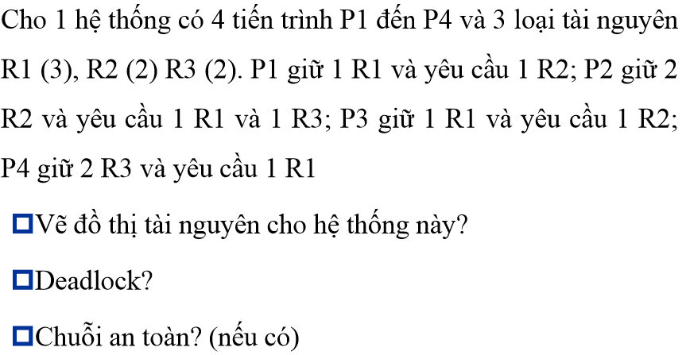
CÁC KIẾN THỨC TỔNG QUAN – Chương 6
Ví dụ:

Slide 29
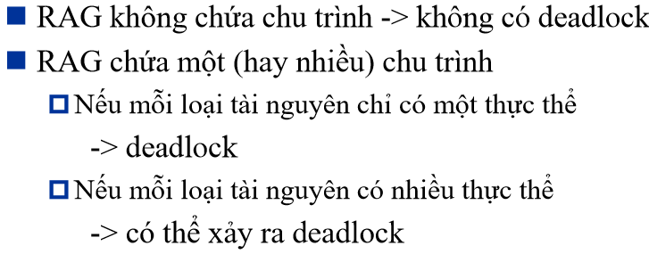
CÁC KIẾN THỨC TỔNG QUAN – Chương 6
Đồ thị cấp phát tài nguyên
RAG
●
●
●
P2
●
●
●
●
P1
P3
P4

Slide 30
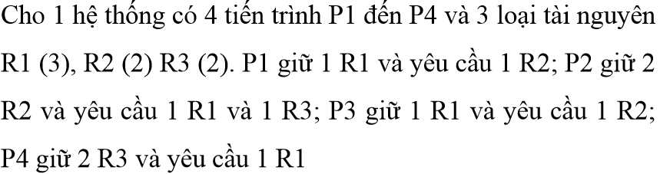
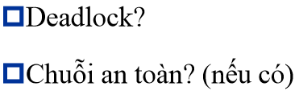
CÁC KIẾN THỨC TỔNG QUAN – Chương 6
Allocation
Need
Available
Work
 | R1 | R2 | R3
P1 | 1 | 0 | 0
P2 | 0 | 2 | 0
P3 | 1 | 0 | 0
P4 | 0 | 0 | 2
R1 | R2 | R3
0 | 1 | 0
1 | 0 | 1
0 | 1 | 0
1 | 0 | 0
R1 | R2 | R3
1 | 0 | 0
R1 | R2 | R3
1 | 0 | 0 | P4
1 | 0 | 2 | P2
1 | 2 | 2 | P1
2 | 2 | 2 | P3
3 | 2 | 2
Chuỗi an toàn: <P4,P2,P1,P3> => Hệ thống an toàn => Không có deadlock

Slide 31
CÁC KIẾN THỨC TỔNG QUAN – Chương 7
- Địa chỉ vật lý (physical address) (địa chỉ thực) là một vị trí thực trong bộ nhớ chính.
Địa chỉ luận lý (logical address) là một vị trí nhớ được diễn tả trong một chương trình (còn gọi là địa chỉ ảo virtual address).
+ Các trình biên dịch (compiler) tạo ra mã lệnh chương trình, trong đó mọi tham chiếu bộ nhớ đều là địa chỉ luận lý.
+ Địa chỉ tương đối (relative address) (địa chỉ khả tái định vị, relocatable address) là một kiểu địa chỉ luận lý trong đó các địa chỉ được biểu diễn tương đối so với một vị trí xác định nào đó trong chương trình. Ví dụ: 12 byte so với vị trí bắt đầu chương trình,…
+ Địa chỉ tuyệt đối (absolute address): địa chỉ tương đương với địa chỉ thực.

Slide 32
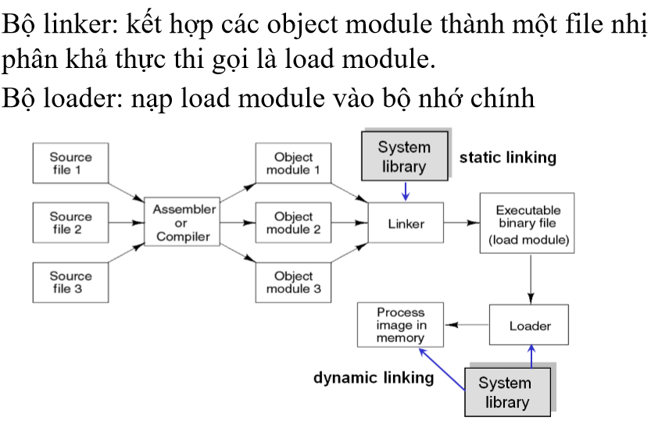
CÁC KIẾN THỨC TỔNG QUAN – Chương 7

Slide 33
CÁC KIẾN THỨC TỔNG QUAN – Chương 7
Chuyển đổi địa chỉ: Là quá trình ánh xạ một địa chỉ từ không gian địa chỉ này sang không gian địa chỉ khác.
Địa chỉ lệnh và dữ liệu được chuyển đổi thành địa chỉ thực có thể xảy ra tại ba thời điểm khác nhau.
+ Compile time.
+ Load time.
+ Excution time.

Slide 34
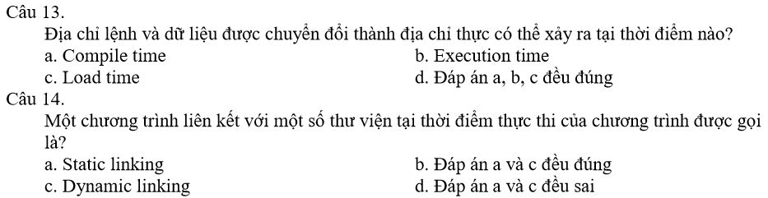
CÁC KIẾN THỨC TỔNG QUAN – Chương 7

Slide 35
CÁC KIẾN THỨC TỔNG QUAN – Chương 7
Phân mảnh ngoại (external fragmentation) (nhớ tới phân vùng động)
Kích thước không gian nhớ còn trống đủ để thỏa mãn một yêu cầu cấp phát, tuy nhiên không gian nhớ này không liên tục.
⇒ có thể dùng cơ chế kết khối (compaction) để gom lại thành vùng nhớ liên tục.
Phân mảnh nội (internal fragmentation) (nhớ tới phân vùng cố định)
Kích thước vùng nhớ được cấp phát có thể hơi lớn hơn vùng nhớ yêu cầu.
Ví dụ: cấp một khoảng trống 18,464 bytes cho một process yêu cầu 18,462 bytes.
Hiện tượng phân mảnh nội thường xảy ra khi bộ nhớ thực được chia thành các khối kích thước cố định (fixed-sized block) và các process được cấp phát theo đơn vị khối.

Slide 36
CÁC KIẾN THỨC TỔNG QUAN – Chương 7
Các chiến lược placement:
- Best-fit: chọn khối nhớ trống nhỏ nhất.
First-fit: chọn khối nhớ trống phù hợp đầu tiên kể từ đầu bộ nhớ.
Next-fit: chọn khối nhớ trống phù hợp đầu tiên kể từ vị trí cấp phát cuối cùng.
Worst-fit: chọn khối nhớ trống lớn nhất.

Slide 37
CÁC KIẾN THỨC TỔNG QUAN – Chương 7
Ví dụ:
Giả sử bộ nhớ chính được cấp phát các phân vùng có kích thước là 600K, 500K, 200K, 300K (theo thứ tự), sau khi thực thi xong, các tiến trình có kích thước 212K, 417K, 112K, 426K (theo thứ tự) sẽ được cấp phát bộ nhớ như thế nào, nếu sử dụng: Thuật toán First fit, Best fit, Next fit, Worst fit?
Thuật toán nào cho phép sử dụng bộ nhớ hiệu quả nhất trong trường hợp trên?

Slide 38
CÁC KIẾN THỨC TỔNG QUAN – Chương 7
Ví dụ:
Giả sử bộ nhớ chính được cấp phát các phân vùng có kích thước là 600K, 500K, 200K, 300K (theo thứ tự), sau khi thực thi xong, các tiến trình có kích thước 212K, 417K, 112K, 426K (theo thứ tự) sẽ được cấp phát bộ nhớ như thế nào, nếu sử dụng: Thuật toán First fit, Best fit, Next fit, Worst fit?
Thuật toán nào cho phép sử dụng bộ nhớ hiệu quả nhất trong trường hợp trên?
 | Fisrt fit | Best fit | Next fit | Worst fit
Vùng nhớ 600K | 212K | 426K | 212K | 212K
Vùng nhớ 500K | 417K | 417K | 417K | 417K
Vùng nhớ 200K | 112K | 112K | 112K
Vùng nhớ 300K |  | 212K |  | 112K
=> Trong trường hợp này thì Best fit sử dụng bộ nhớ hiệu quả nhất.

Slide 39
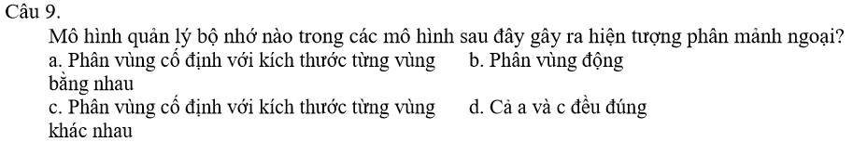
CÁC KIẾN THỨC TỔNG QUAN – Chương 7

Slide 40
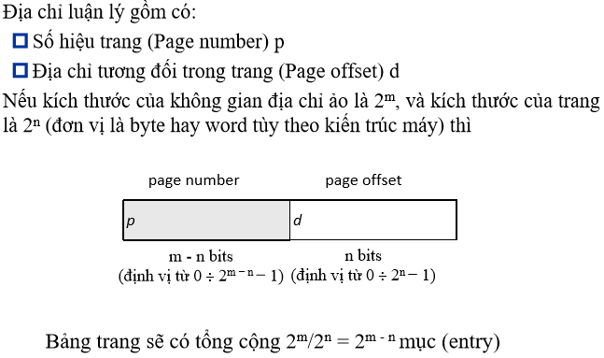
CÁC KIẾN THỨC TỔNG QUAN – Chương 7

Slide 41
CÁC KIẾN THỨC TỔNG QUAN – Chương 7
VD1: Xét 1 máy tính có không gian địa chỉ luận lý 32 bit, và kích thước 1 trang là 2 KByte. Hỏi bảng trang (page table) có bao nhiêu mục (entry)?
2²⁰
2²¹
2²²
2²³

Slide 42
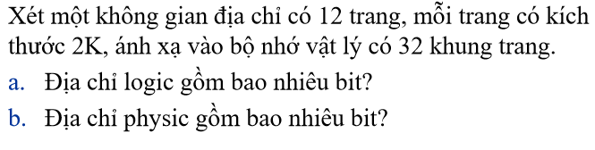
CÁC KIẾN THỨC TỔNG QUAN – Chương 7
VD2:
15 bit
16 bit

Slide 43
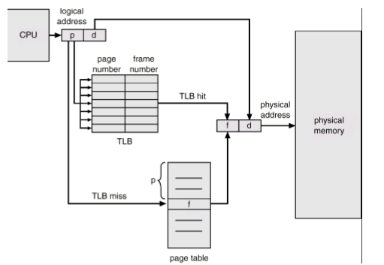
CÁC KIẾN THỨC TỔNG QUAN – Chương 7
Dùng TLB

Slide 44
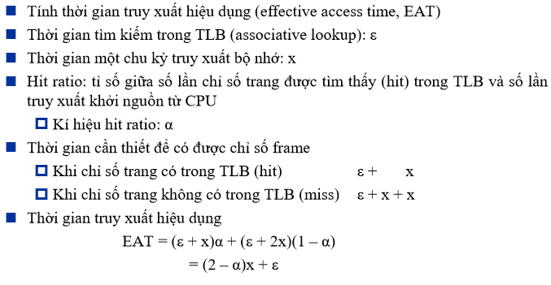
CÁC KIẾN THỨC TỔNG QUAN – Chương 7

Slide 45
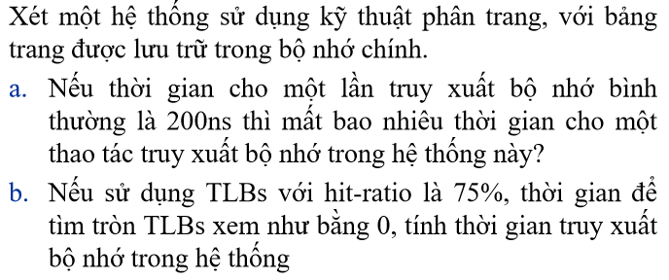
CÁC KIẾN THỨC TỔNG QUAN – Chương 7
VD2:
400ns
250ns

Slide 46
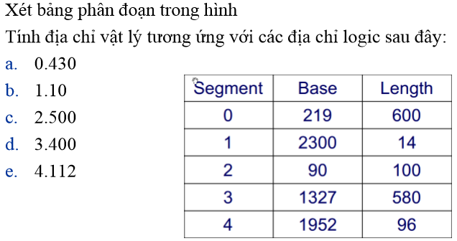
CÁC KIẾN THỨC TỔNG QUAN – Chương 7
VD3:
649
2310
Không hợp lệ
1727
Không hợp lệ

Slide 47
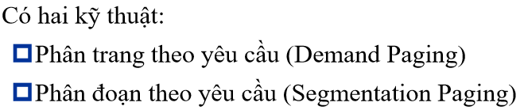
CÁC KIẾN THỨC TỔNG QUAN – Chương 8
Cài đặt bộ nhớ ảo
Quan tâm

Slide 48
CÁC KIẾN THỨC TỔNG QUAN – Chương 8
Xét chuỗi truy xuất bộ nhớ sau:
1, 2, 3, 4, 2, 1, 5, 6, 2, 1, 2, 3, 7, 6, 3, 2, 1, 2, 3, 6
Có bao nhiêu lỗi trang xảy ra khi sử dụng các thuật toán thay thế sau đây.
Giả sử có 4 khung trang (Tất cả khởi đầu trống).
FIFO
LRU
Chiến lược tối ưu (OPT)

Slide 49
CÁC KIẾN THỨC TỔNG QUAN – Chương 8
1, 2, 3, 4, 2, 1, 5, 6, 2, 1, 2, 3, 7, 6, 3, 2, 1, 2, 3, 6
a. Sử dụng giải thuật FIFO
1 | 2 | 3 | 4 | 2 | 1 | 5 | 6 | 2 | 1 | 2 | 3 | 7 | 6 | 3 | 2 | 1 | 2 | 3 | 6
1 | 1 | 1 | 1 | 1 | 1 | 5 | 5 | 5 | 5 | 5 | 3 | 3 | 3 | 3 | 3 | 1 | 1 | 1 | 1
 | 2 | 2 | 2 | 2 | 2 | 2 | 6 | 6 | 6 | 6 | 6 | 7 | 7 | 7 | 7 | 7 | 7 | 3 | 3
 |  | 3 | 3 | 3 | 3 | 3 | 3 | 2 | 2 | 2 | 2 | 2 | 6 | 6 | 6 | 6 | 6 | 6 | 6
 |  |  | 4 | 4 | 4 | 4 | 4 | 4 | 1 | 1 | 1 | 1 | 1 | 1 | 2 | 2 | 2 | 2 | 2
* | * | * | * |  |  | * | * | * | * |  | * | * | * |  | * | * |  | *
Có 14 lỗi trang

Slide 50
CÁC KIẾN THỨC TỔNG QUAN – Chương 8
1, 2, 3, 4, 2, 1, 5, 6, 2, 1, 2, 3, 7, 6, 3, 2, 1, 2, 3, 6
b. Sử dụng giải thuật LRU
1 | 2 | 3 | 4 | 2 | 1 | 5 | 6 | 2 | 1 | 2 | 3 | 7 | 6 | 3 | 2 | 1 | 2 | 3 | 6
1 | 1 | 1 | 1 | 1 | 1 | 1 | 1 | 1 | 1 | 1 | 1 | 1 | 6 | 6 | 6 | 6 | 6 | 6 | 6
 | 2 | 2 | 2 | 2 | 2 | 2 | 2 | 2 | 2 | 2 | 2 | 2 | 2 | 2 | 2 | 2 | 2 | 2 | 2
 |  | 3 | 3 | 3 | 3 | 5 | 5 | 5 | 5 | 5 | 3 | 3 | 3 | 3 | 3 | 3 | 3 | 3 | 3
 |  |  | 4 | 4 | 4 | 4 | 6 | 6 | 6 | 6 | 6 | 7 | 7 | 7 | 7 | 1 | 1 | 1 | 1
* | * | * | * |  |  | * | * |  |  |  | * | * | * |  |  | *
Có 10 lỗi trang

Slide 51
CÁC KIẾN THỨC TỔNG QUAN – Chương 8
1, 2, 3, 4, 2, 1, 5, 6, 2, 1, 2, 3, 7, 6, 3, 2, 1, 2, 3, 6
c. Sử dụng giải thuật OPT (tối ưu)
1 | 2 | 3 | 4 | 2 | 1 | 5 | 6 | 2 | 1 | 2 | 3 | 7 | 6 | 3 | 2 | 1 | 2 | 3 | 6
1 | 1 | 1 | 1 | 1 | 1 | 1 | 1 | 1 | 1 | 1 | 1 | 7 | 7 | 7 | 7 | 1 | 1 | 1 | 1
 | 2 | 2 | 2 | 2 | 2 | 2 | 2 | 2 | 2 | 2 | 2 | 2 | 2 | 2 | 2 | 2 | 2 | 2 | 2
 |  | 3 | 3 | 3 | 3 | 3 | 3 | 3 | 3 | 3 | 3 | 3 | 3 | 3 | 3 | 3 | 3 | 3 | 3
 |  |  | 4 | 4 | 4 | 5 | 6 | 6 | 6 | 6 | 6 | 6 | 6 | 6 | 6 | 6 | 6 | 6 | 6
* | * | * | * |  |  | * | * |  |  |  |  | * |  |  |  | *
Có 8 lỗi trang

Slide 52
CÁC CÂU HỎI TRẮC NGHIỆM TỔNG HỢP

Slide 53
Câu 1:
Xét một hệ thống sử dụng kỹ thuật phân trang, với bảng trang được lưu trữ trong bộ nhớ chính. Thời gian cho một lần truy xuất bộ nhớ bình thường là 300 nanoseconds. Nếu sử dụng TLBs với hit-ratio ( tỉ lệ tìm thấy) là 75%, thời gian để tìm trong TLBs xem như bằng 0.
Tính thời gian truy xuất bộ nhớ trong hệ thống
(effective memory reference time).
300ns
375ns
600ns
225ns

Slide 54
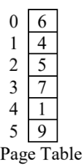
Câu 2:
Cho địa chỉ vật lý là 4100 sẽ được chuyển thành địa chỉ ảo bao nhiêu?
Biết rằng kích thước mỗi frame là 1K bytes, và bảng ánh xạ địa chỉ ảo.
4100
1024
1028
5124

Slide 55
Câu 4:
Chương trình .COM của MS-Dos có thể gán địa chỉ tuyệt đối lúc nào?
Load time
Run time
Compile time
Linking time

Slide 56
Câu 5:
Xét một hệ thống sử dụng kỹ thuật phân trang, với bảng trang được lưu trữ trong bộ nhớ chính. Nếu sử dụng TLBs với hit-ratio ( tỉ lệ tìm thấy) là 85%, thời gian để tìm trong TLBs là 20 nanosecond, và thời gian cho một lần truy xuất bộ nhớ bình thường là 100 nanoseconds.
Tính thời gian truy xuất bộ nhớ trong hệ thống
(effective memory reference time)
115ns
285ns
132ns
135ns

Slide 57
Câu 6:
Ưu điểm nào sau đây không phải là ưu điểm của bộ nhớ ảo?
Số lượng process trong bộ nhớ nhiều hơn
Giúp hệ điều hành quản lý tiến trình dễ dàng hơn
Một process có thể thực thi ngay cả khi kích thước của nó lớn hơn bộ nhớ thực
Giảm nhẹ công việc của lập trình viên

Slide 58
Câu 7:
Cho process P1 (200KB) cấp phát trong bộ nhớ theo phân hoạch có thứ tự như sau: 1 (300KB), 2 (100KB), 3 (250KB), 4 (200 KB).
Biết con trỏ đang nằm ở vùng nhớ thứ 2.
Hỏi process P1 sẽ được cấp pháp trong vùng nhớ nào. Biết rằng, giải thuật được sử dụng là giải thuật next-fit.
1
2
3
4

Slide 59
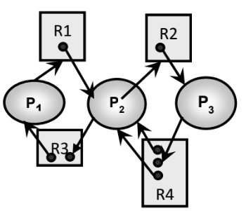
Câu 8:
Với độ thị cấp phát tài nguyên như bên dưới (RAG), hỏi có deadlock xảy ra hay không? (với điều kiện mutual exclusion và no preemption được đảm bảo).
Có
Không
Không biết

Slide 60
Câu 9:
Giải thuật banker thuộc phương pháp giải quyết deadlock nào sau đây?
Deadlock Detection and Recovery
Deadlock Prevention
Deadlock Avoidance
Cả 3 câu đều đúng

Slide 61
Câu 10:
Giải thuật banker thuộc phương pháp giải quyết deadlock nào sau đây?
Phát hiện và phục hồi deadlock
Ngăn deadlock
Tránh deadlock
Cả 3 câu đều đúng

Slide 62
Câu 11:
Xét 1 máy tính có không gian địa chỉ 32 bit, và kích thước 1 trang là 1Kbytes. Hỏi bảng trang (page table) có bao nhiêu mục (entry)?
2²⁰
2²¹
2²²
2²³

Slide 63
Câu 12:
Trong trường hợp tìm thấy chỉ số trang trong bảng TLB thì trường hợp đó là?
TLB hit
TLB miss
Cả a, b đều đúng
Cả a, b đều sai

Slide 64
Câu 13:
Chọn câu trả lời sai về nghịch lý Belady
Khi tăng số lượng frame cho 1 process trong bộ nhớ chính thì số page fault tăng
Nghịch lý Belady chỉ xảy ra trong trường hợp giải thuật FIFO
Giải thuật OPT khắc phục nghịch lý Belady
Nghịch lý Belady là hiện tượng các trang nhớ của 1 process bị hoán chuyển vào/ra liên tục.

Slide 65
Câu 14:
“Một biến nguyên có giá trị tương ứng vớí số lượng tài nguyên bị tranh chấp” là đặc điểm của thuật toán đồng bộ nào?
Test and Set
Peterson
Semaphore
Cả 3 đều sai

Slide 66
Câu 15:
Để ngăn không cho một tắc nghẽn xảy ra (deadlock prevention) chỉ cần?
Có sử dụng tài nguyên không thể chia sẻ
Có sự chiếm giữ và yêu cầu thêm tài nguyên không thể chia sẻ
Không thu hồi được tài nguyên từ tiến trình đang giữ chúng
Tồn tại một chu kỳ trong đồ thị cấp phát tài nguyên.
Một trong các điều kiện trên không xảy ra.

Slide 67
Câu 16:
Xét một hệ thống với 30 bit địa chỉ logic. Nếu kích thước trang là 1K bytes thì kích thước 1 trang là bao nhiêu bit, giả sử mỗi mục trong bảng trang chứa 4 bytes.
10
20
30
32

Slide 68
Câu 17:
Khi dùng bộ nhớ ảo và cần thay thế trang, thuật toán nào dưới đây dùng thời điểm trang đã được sử dụng để xem xét việc chọn trang thay thế?
FIFO
LRU
Optimal
Cả 3 đều đúng

Slide 69
Câu 18:
Trong bộ nhớ ảo, giải thuật thay thế trang nào dùng thời điểm trang sẽ được sử dụng để xem xét việc chọn trang thay thế?
FIFO
LRU
Optimal
Cả 3 đều đúng

Slide 70
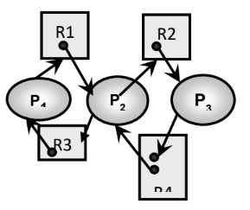
Câu 19:
Với đồ thị cấp phát tài nguyên như bên dưới (RAG), hỏi có deadlock xảy ra hay không? (với điều kiện mutual exclusion và no preemption được đảm bảo).
Có
Không
Không biết

Slide 71
Câu 20:
Khi phát hiện hệ thống có deadlock xảy ra, thì giải pháp nào trong các giải pháp sau KHÔNG được hệ điều hành chọn để phục hồi hệ thống?
Thực hiện giải thuật Banker
Lấy lại tài nguyên từ một hay nhiều tiến trình
Chấm dứt một hay nhiều tiến trình
Báo cho người vận hành

Slide 72
CHÚC CÁC BẠN CÓ KỲ THI THÀNH CÔNG

